Slide 1
KM3 LNF

Slide 2
2014
Risultati ottenuti:
4 Probes funzionanti per un anno sulla torre fase 2
Realizzazione di una scheda con 2 ADC 24bits
Realizzazione di PORFIDO 2 con termometro di alta precisione 10⁻³ ºC
Prototipo di un misuratore di salinità con precisione di 1 ppm

Slide 3
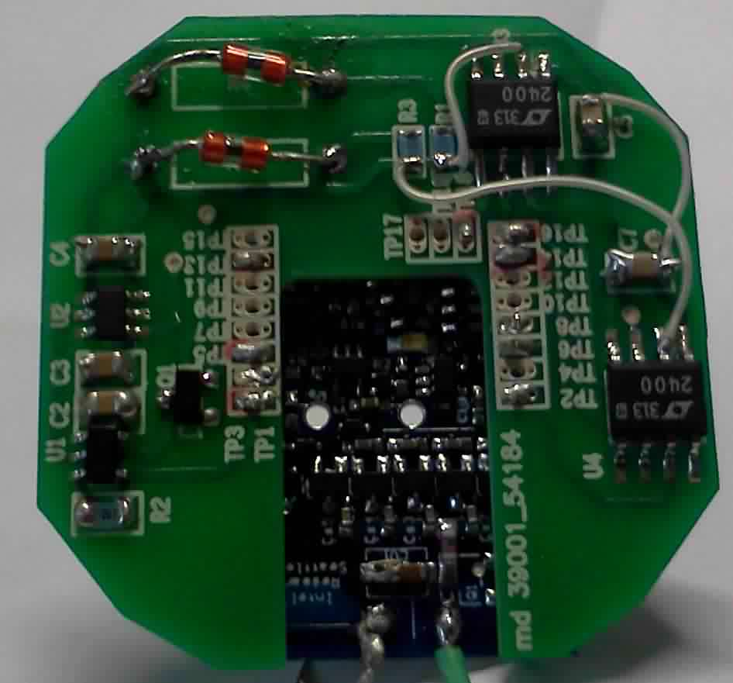
PORFIDO 2
Nuova scheda collegata a WISP:
2 ADC 24 bit
2 termistori NTC in vetro

Slide 4
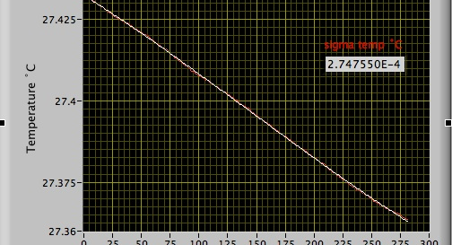
Sensibilita’ 2.7 10^{-4 o}C singola misura

Slide 5
PORFIDO 2 Sensori di Salinitá
Sensibilita’ : 1 ppm
Usa gli stessi ADC (stessa scheda)
Usa campo elettromagnetico
Nessun elettrodo in acqua
Prototipo funzionante
Ingegnerizzazione in corso

Slide 6
2015
Ingegnerizzazione delle sonde di salinità
Costruzione dei PROFIDO 2 con termometri o sonde di salinità da montare su Torri KM3Net
Partecipazione allo sviluppo della console per KM3Net in collaborazione con Catania

Slide 7
Richieste 2015
CONSUMO:
Acquisto WISP 2.0K €
Epoxy bicomponente impermealizzante 2.0K €
Circuiti stampanti per prototipi 2.0K €
Acquisto reader CAEN per prototipi 2.0K €
Componenti elettronici 3.0K €
Onde di salinità per calibrazione 2.0K €
TOTALE: 13.0K €

Slide 8
RICHIESTE 2015
INVENTARIO:
Lettore di sonde di salinità per calibrazione sonde sviluppate 1.0K €

Slide 9
RICHIESTE 2015
MISSIONI:
2 meetings di collaborazione KM3
2pers x 4gg 4.0K €
10 Istitution board e SC KM3 1persx1gg 5.0K €
Turno Capopassero 1persx8gg 1.5K €
Sviluppo software slowcontrol/console
4x1persx3gg 3.5K €

Slide 10
RICHIESTE 2015
MISSIONI(2):
Integrazione e montaggio PORFIDO 2
4x1persx3gg 3.5K €
Contatti CAEN per sviluppo reader
2x1persx2gg 2.0K €
4 meetings collaborazione e istitution board
1persx3gg 3.5K €
TOTALE: 28.0K €

